Slide 1

Thứ hai ngày 20 tháng 12 năm 2021
Toán
Chia cho số có hai chữ số (tt)
Trang 83

Slide 2


KHỞI
ĐỘNG

Slide 3

Đặt tính rồi tính:
9285 : 27 20520 : 72
9285
27
20520
72
8
1
3
4
3
14
4
2
8
5
11
61
8
2
10
8
57
6
5
0
10
36
8
1
36
0
24
0

Slide 4
KHÁM PHÁ

Slide 5
a) 10105 : 43 =?
10105
43
6
8
2
3
5
1
0
5
12
9
21
5
21
5
0
10105 : 43 = 235

Slide 6
Chia theo thứ tự từ trái sang phải:
a) 10105 : 43 =?
101 chia 43 được 2, viết 2;
43
10105
43
10105
2 nhân 3 bằng 6, 11 trừ 6 bằng 5, viết 5 nhớ 1;
8
6
5
0
3
2 nhân 4 bằng 8, thêm 1 bằng 9; 10 trừ 9 bằng 1, viết 1;
3
5
2
5
1
2
2
1
1
5
5
0
12
9
Hạ 0, được 150, 150 chia 43 được 3, viết 3;
0
0
21
5
3 nhân 3 bằng 9, 10 trừ 9 bằng 1, viết 1 nhớ 1;
21
5
3 nhân 4 bằng 12, thêm 1 bằng 13; 15 trừ 13 bằng 2, viết 2;
0
10105 : 43 = 235
Hạ 5, được 215, 215 chia 43 được 5, viết 5;
5 nhân 3 bằng 15, 15 trừ 15 bằng 0, viết 0 nhớ 1;
5 nhân 4 bằng 20, thêm 1 bằng 21; 21 trừ 21 bằng 0, viết 0;

Slide 7
b) 26345 : 35 =?
26345
35
24
5
7
5
2
18
4
17
5
9
5
7
0
25
26345 : 35 = 752 (dư 25)

Slide 8
Chia theo thứ tự từ trái sang phải:
b) 26345 : 35 =?
263 chia 35 được 7, viết 7;
26345
35
26345
35
7 nhân 5 bằng 35, 43 trừ 35 bằng 8, viết 8 nhớ 4;
24
4
1
8
7
5
2
7 nhân 3 bằng 21, thêm 4 bằng 25; 26 trừ 25 bằng 1, viết 1;
5
7
5
2
0
9
5
18
4
17
5
Hạ 4, được 184, 184 chia 35 được 5, viết 5;
5
2
9
5
5 nhân 5 bằng 25, 34 trừ 25 bằng 9, viết 9 nhớ 3;
7
0
5 nhân 3 bằng 15, thêm 3 bằng 18; 18 trừ 18 bằng 0, viết 0;
25
Hạ 5, được 95, 95 chia 35 được 2, viết 2;
26345 : 35 = 752 (dư 25)
2 nhân 5 bằng 10, 15 trừ 10 bằng 5, viết 5 nhớ 1;
2 nhân 3 bằng 6, thêm 1 bằng 7; 9 trừ 7 bằng 2, viết 2;

Slide 9
TRẢI
NGHIỆM

Slide 10
Bài 1. Đặt tính rồi tính:
23576 : 56 31628 : 48
b) 18510 : 15 42546 : 37

Slide 11
Bài 1. Đặt tính rồi tính:
23576 : 56 31628 : 48
23576
56
23576
56
31628
48
31628
48
1
7
8
2
22
1
4
2
1
28
2
6
5
8
4
4
2
8
6
5
1
8
7
2
11
0
5
6
28
4
2
8
11
24
2
0
0
0
4
4
5
6
42
8
5
6
38
4
0
44

Slide 12
Bài 1. Đặt tính rồi tính:
b) 18510 : 15 42546 : 37
18510
15
18510
15
42546
37
42546
37
1
5
0
3
5
1
2
3
4
3
7
1
1
0
5
5
1
1
4
9
1
2
4
9
3
4
3
5
1
4
5
0
5
1
5
8
0
3
7
6
3
0
6
0
3
6
5
1
0
0
18
4
3
3
4
8
5
14
36
6
6
0
6
0
33
3
0
33

Slide 13
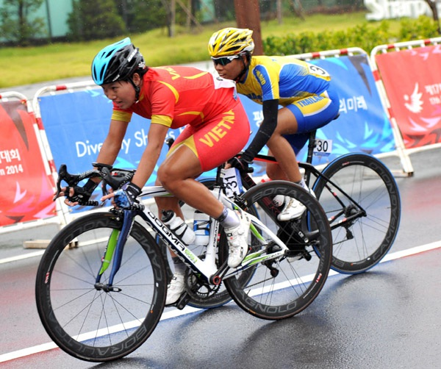
Bài 2. Một vận động viên đua xe đạp trong 1 giờ 15 phút đi được 38km 400m. Hỏi trung bình mỗi phút người đó đi được bao nhiêu mét?
Tóm tắt
1 giờ 15 phút: 38km 400m.
1 phút: … m?

Slide 14
Bài 2.
Tóm tắt
1 giờ 15 phút: 38km 400m.
1 phút: … m?
Bài giải
Đổi: 1 giờ 15 phút = 75 phút
38km 400m = 38400m
Trung bình một phút người đó đi được số mét là:
38400 : 75 = 512 (m)
Đáp số: 512 m

Slide 15
DẶN DÒ
1) Thực hiện lại các phép chia bài 1 (trang 84)
2) Làm VBT Toán trang 86

Slide 16


CHÚC CÁC CON HỌC TỐT

